Slide 1


MASTERCLASS: GESTOR ESCOLAR
MARIO JOSÉ INSTURAIN RAMÍREZ
23-EIIN-1-119

Slide 2





PLAN DE EMPRESA
Schooltech fue fundada en el 2022, por un visionario apasionado de la tecnología.
Emergió en un contexto marcado por la digitalización educativa.
La empresa ganó reconocimiento desde entonces por sus soluciones a la medida.
Hoy es un referente en el mercado de soluciones digitales en el marco educativo.

Slide 3


Nuestra historia
Schooltech fue fundada en el 2022, por un visionario apasionado de la tecnología.
Emergió en un contexto marcado por la digitalización educativa.
La empresa ganó reconocimiento desde entonces por sus soluciones a la medida.
Hoy es un referente en el mercado de soluciones digitales en el marco educativo.
Compromiso
Colaboración
INNOVACIÓN
Entrega

Slide 4


Revolucionar el sector educativo a través de soluciones digitales avanzadas y personalizadas, que empoderen tanto a educadores como a estudiantes.
Ser líderes en el desarrollo de soluciones tecnológicas para la educación, por nuestra innovación, calidad y compromiso con la mejora continua
Compromiso
Colaboración
INNOVACIÓN
Entrega

Slide 5

Objetivos
Metas
Desarrollar una gama diversa de productos digitales educativos.
Establecer alianzas estratégicas con instituciones educativas y organizaciones tecnológicas.
Lograr un crecimiento sostenido en términos de base de clientes y presencia en el mercado.
Mantener un compromiso constante con la investigación y el desarrollo.
Alcanzar un aumento del 25% en la cartera de clientes para el final del próximo año fiscal.
Desarrollar y lanzar cinco nuevas soluciones tecnológicas, incluyendo al menos una innovación disruptiva.
Establecer al menos diez nuevas alianzas estratégicas con instituciones educativas.
Incrementar la inversión en investigación y desarrollo en un 20% para el próximo año

Slide 6

Sector escogido
Nuestro sector objetivo es el de tecnología educativa, un campo que combina la innovación tecnológica con la necesidad de mejorar los sistemas educativos.
Elegimos este sector debido a su potencial inmenso para transformar la manera en que se enseña y aprende, abriendo nuevas posibilidades para estudiantes y educadores por igual.

Slide 7
Nuestra razón de ser
Nuestro propósito es cerrar la brecha tecnológica en el ámbito educativo, asegurando que cada estudiante y educador tenga acceso a recursos digitales de alta calidad que potencien su experiencia educativa.

Slide 8

PLAN DE marketing
Seguimiento académico.
Gestión de datos.
Control administrativo.
Gestión institucional.
Integración de datos.

Slide 9

¿Qué es masterclass?
Sistema de gestión escolar integral diseñado para transformar digitalmente colegios y escuelas de nivel primario y secundario, a través de la gestión ágil, eficiente y efectiva.
Seguimiento académico.
Gestión de datos.
Control administrativo.
Gestión institucional.
Integración de datos.

Slide 10

Beneficios del sistema
Centralización de información, lo que facilita el acceso y la gestión de datos de estudiantes, profesores y asignaturas.
Optimiza la administración del tiempo y los recursos.
Mejora la comunicación entre la escuela, los padres y los estudiantes.
Una plataforma unificada para el intercambio de información y actualizaciones importantes.

Slide 11

Ventajas de masterclass
Permite a los usuarios acceder al sistema desde cualquier dispositivo con conexión a internet.
Cifrado de datos y protocolos de seguridad robustos para proteger la información sensible de los estudiantes y el personal.
Infraestructura de alojamiento en la nube de alta calidad, garantizando un rendimiento consistente y minimizando el tiempo de inactividad,
Solución fiable y avanzada para las necesidades de gestión escolar y el buen manejo de las informaciones de los centros educativos.

Slide 12

costos del sistema
Instalación y configuración
RD$ 300,000
Licencia Anual
RD$ 100,000
Sesiones de capacitación
RD$ 50,000
Soporte Técnico Anual
RD$ 75,000

Slide 13
Recuperación de la inversión
Tiempo aproximado
24 meses
Ahorros Operativos
25-35%
Ahorros Materiales
15-25%
Aumento Eficiencia
45-55%
Contrata en el 2023 y recibe

Slide 14
Promoción especial
23% de descuento en instalación y configuración del sistema.
50% de Descuento en capacitación del personal.
Atención e instalación sin esperas.
Contrata en el 2023 y recibe

Slide 15
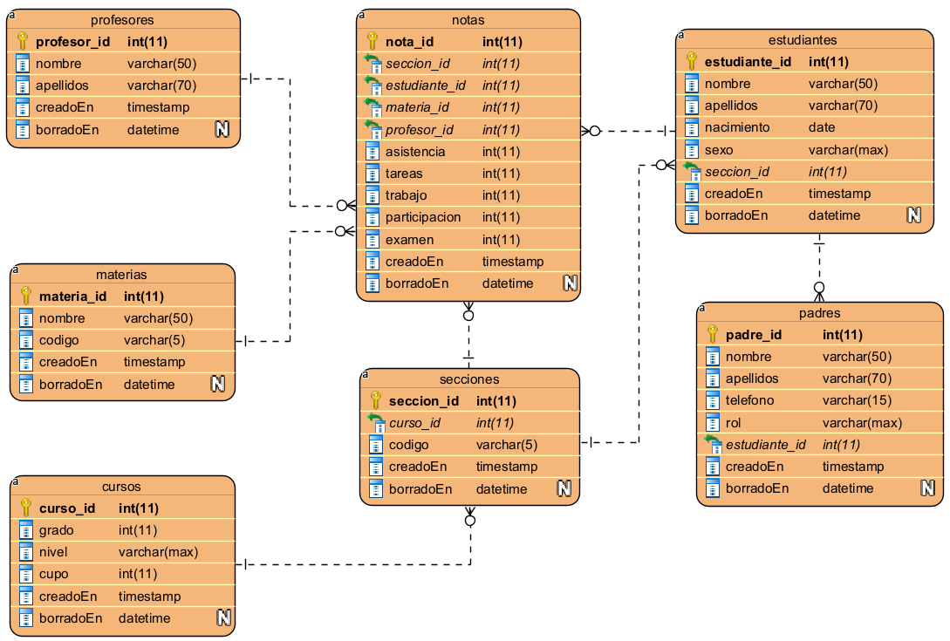
Prototipo

Slide 16
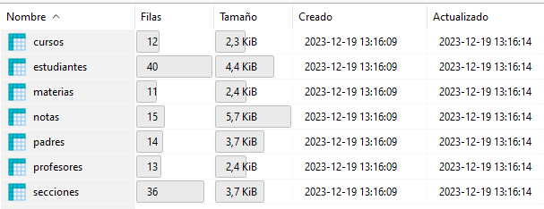
Diagrama de datos

Slide 17
BASE DE DATOS
MySQL
5.1.7
MariaDB
Motor
Diseño
Relacional

Slide 18
Detalles técnicos
Por su valiosa atención, ¡muchas gracias!
MySQL
5.1.7
MariaDB
Motor
Diseño
Relacional

Slide 19
Por su valiosa atención, ¡muchas gracias!

